Slide 1


Identifier des nœuds IoT en espionnant leur signal radio
Identifier des nœuds IoT en espionnant leur signal radio
Arnaud Tulippe-Hecq
Directeur : Professeur Bruno Quoitin
Département d’Informatique
Faculté des Sciences
Université de Mons
27 juin 2024

Slide 2
Introduction
LoRa et LoRaWAN
RFFI avec DTCF
Expérimentations et Résultats
Identifier des nœuds IoT en espionnant leur signal radio

Slide 3
Introduction
Contexte
Expansion de l’Internet of Things (IoT)
Menaces de failles de sécurité de plus en plus sophistiquées
Plus possible d’uniquement se fier aux identifiants d’un appareil
Nécessité d’une nouvelle approche basée sur les propriétés physiques des signaux RF.
Identifier des nœuds IoT en espionnant leur signal radio

Slide 4
Introduction
Objectifs
Analyser la technologie LoRa, en particulier sa modulation
Analyser les propriétés physiques du signal radio d’un nœud via une méthode de RFFI
Identifier des nœuds IoT en espionnant leur signal radio

Slide 5
Introduction
LoRa et LoRaWAN
RFFI avec DTCF
Expérimentations et Résultats
Identifier des nœuds IoT en espionnant leur signal radio

Slide 6
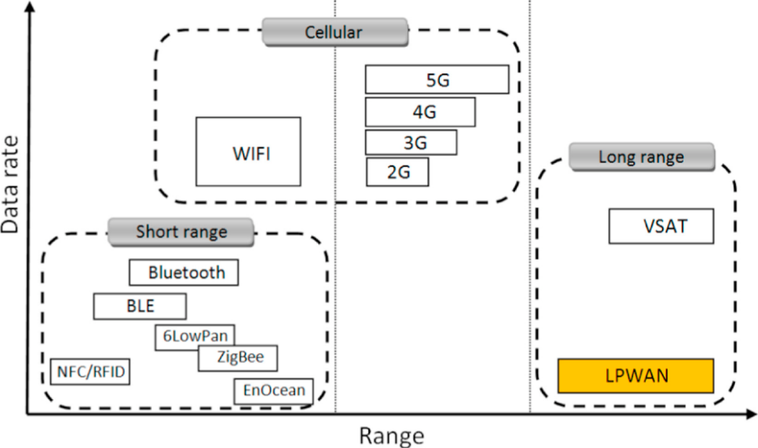
LoRa et LoRaWAN
Spectre des technologies sans fil^{[1]}
Identifier des nœuds IoT en espionnant leur signal radio

Slide 7
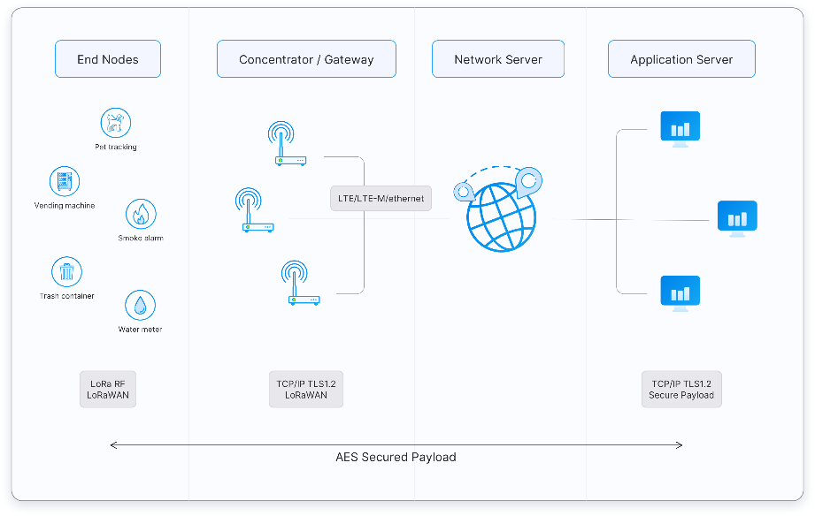
LoRa et LoRaWAN
Architecture de LoRaWAN^{[2]}
Identifier des nœuds IoT en espionnant leur signal radio

Slide 8
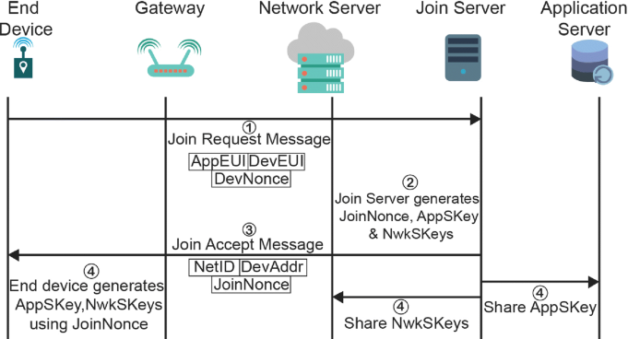
Session LoRaWAN
LoRa et LoRaWAN
Over the Air Activation^{[3]}
Identifier des nœuds IoT en espionnant leur signal radio

Slide 9
Session LoRaWAN
LoRa et LoRaWAN
Activation by Personalization
Adresses et clés hardcodées
Devices déployés en zone de couverture LoRaWAN
Pas de join request, ni join accept
Moins sécuritaire, plus rapide
Identifier des nœuds IoT en espionnant leur signal radio

Slide 10
LoRa et LoRaWAN
LoRa (Long Range)
Couche physique brevetée
Technologie LPWAN
Opère sur la bande Industrial Scientific & Medical (ISM, 433-868 MHz)
Modulation Frequency Shift Chirp (FSCM)
Identifier des nœuds IoT en espionnant leur signal radio

Slide 11
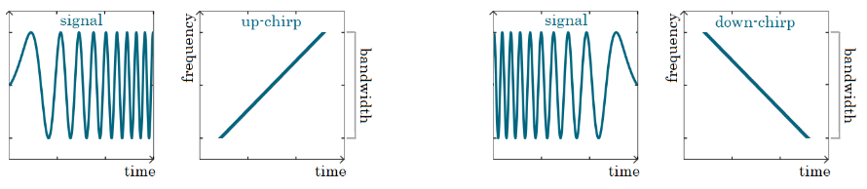
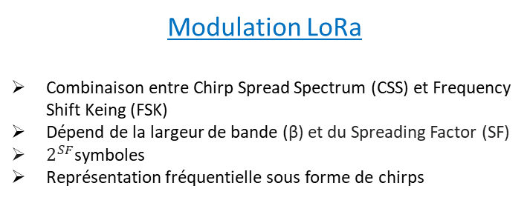
LoRa et LoRaWAN
Modulation LoRa
Combinaison entre Chirp Spread Spectrum (CSS) et Frequency Shift Keing (FSK)
Dépend de la largeur de bande (β) et du Spreading Factor (SF)
$2^{SF}$symboles
Représentation fréquentielle sous forme de chirps
Upchirp
Downchirp^{[4]}
Identifier des nœuds IoT en espionnant leur signal radio

Slide 12
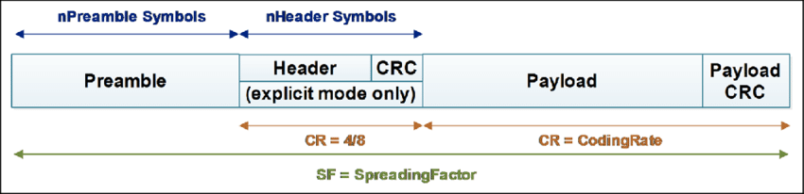
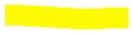
LoRa et LoRaWAN
Structure l’un paquet LoRa^{[5]}
Preamble (12,25 chirps)
Identifier des nœuds IoT en espionnant leur signal radio

Slide 13
Introduction
LoRa et LoRaWAN
RFFI avec DTCF
Expérimentations et Résultats
Identifier des nœuds IoT en espionnant leur signal radio

Slide 14
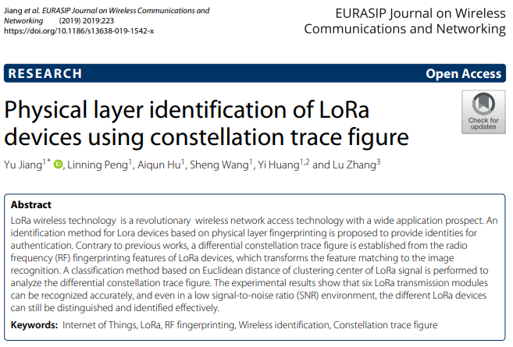
RFFI avec DTCF
Radio Frequency Fingerprinting Identification (RFFI)
Différentes techniques
Propriétés physiques des signaux RF
Article de référence
Par Yu Jiang, Linning Peng, Aiqun Hu, Sheng Wang, Yi Huang et Lu Zhang [6]
Identifier des nœuds IoT en espionnant leur signal radio

Slide 15
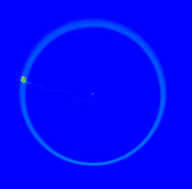
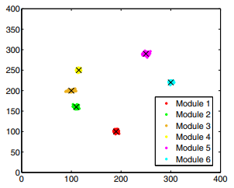
RFFI avec DTCF
Méthode des DCTFs
Récupération des échantillons I/Q du signal modulé
Traitement différentiel des données
Plots des données dans le plan complexe
Récupération du centre de la signature
Trace d’un device
Centre de différents devices
Identifier des nœuds IoT en espionnant leur signal radio

Slide 16
Introduction
LoRa et LoRaWAN
RFFI avec DTCF
Expérimentations et Résultats
Identifier des nœuds IoT en espionnant leur signal radio

Slide 17
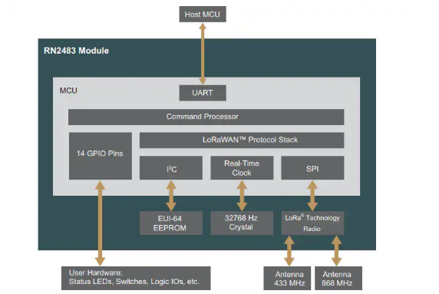
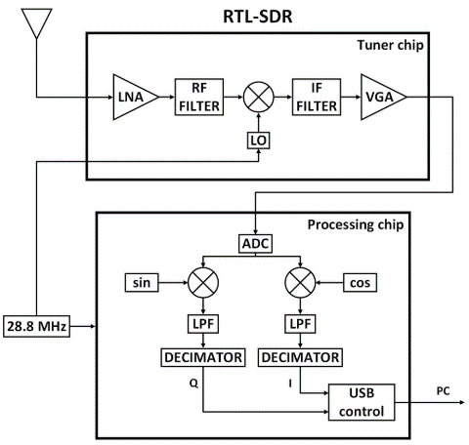
Matériel
Expérimentations et résultats
Emetteur
Module RN2483^{[7]}
Récepteur
RTL-SDR R820T2^{[8]}
Identifier des nœuds IoT en espionnant leur signal radio

Slide 18
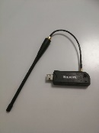
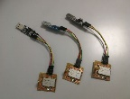
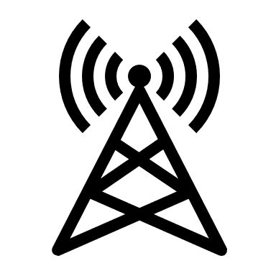


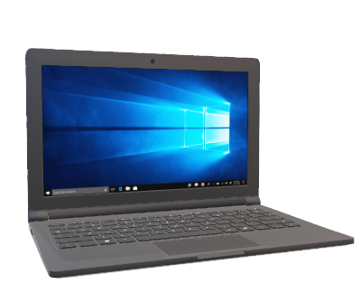
Expérimentations et résultats
Configuration de l’expérimentation
Signal radio
Configuration émetteur
Configuration récepteur
Python
Digital Signal
Processing
DCTF
I/Q
.complex
Identifier des nœuds IoT en espionnant leur signal radio

Slide 19
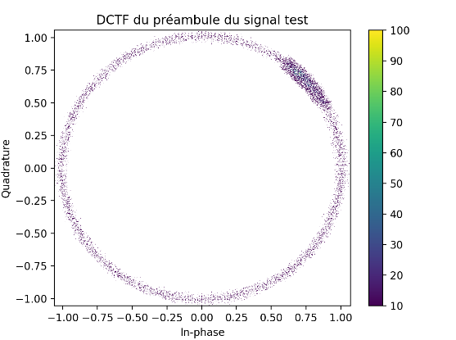
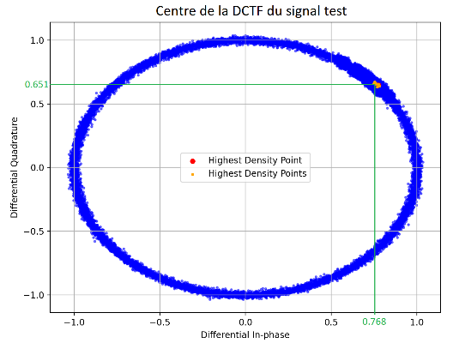
Expérimentations et résultats
Résultats pour la capture d’un signal LoRa
Identifier des nœuds IoT en espionnant leur signal radio

Slide 20
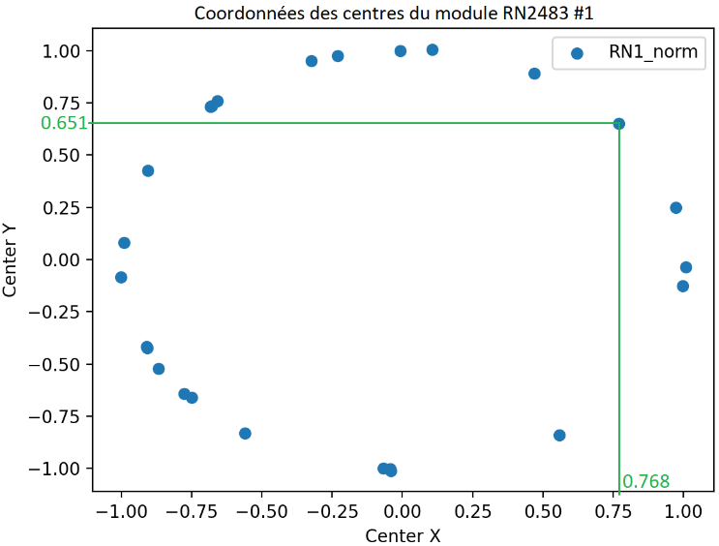
Expérimentations et résultats
Centres des signatures (25 captures)
Identifier des nœuds IoT en espionnant leur signal radio

Slide 21
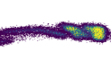
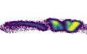
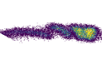
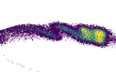
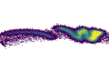
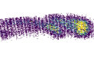
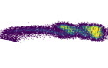
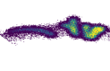
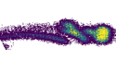
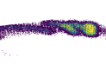
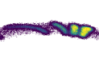
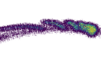
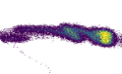
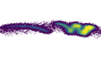
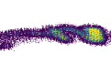
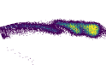
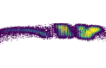
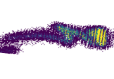
Expérimentations et résultats
Analyse de la forme géométrique de la signature
RN2483 #1 | RN2483 #2 | RN2483 #3
Identifier des nœuds IoT en espionnant leur signal radio

Slide 22
Expérimentations et résultats
Conclusion
L’identification des nœuds LoRa via le traitement de leur signature RF (RFFI) non fonctionnelle selon l’article
Les résultats suggèrent une identification selon la forme géométrique spécifique de la signature
Approches de deep-learning possibles
Apports personnels :
Reproduction travail scientifique existant
Choix justifié des équipements
Développement DSP
Identifier des nœuds IoT en espionnant leur signal radio

Slide 23
Expérimentations et résultats
Références
[1] K. Mekki, E. Bajic, F. Chaxel, and F. Meyer. A comparative study of LPWAN technologies for large-scale IoT deployment. ICT express, 5(1) :1–7, 2019
[2] https://www.thethingsnetwork.org/docs/lorawan/architecture/
[3] Danish, Syed Muhammad, Marios Lestas, Hassaan Khaliq Qureshi, Kaiwen Zhang, Waqar Asif, and Muttukrishnan Rajarajan. "Securing the LoRaWAN join procedure using blockchains." Cluster Computing 23 (2020): 2123-2138.
[4] https://blog.ttulka.com/lora-spreading-factor-explained/
[5]E. Gambi, L. Montanini, D. Pigini, G. Ciattaglia, and S. Spinsante. A home automation architecture based on LoRa technology and Message Queue Telemetry Transfer protocol. International Journal of Distributed Sensor Networks, 14 :155014771880683, 10 2018.
[6] X. Wu, Y. Jiang, and A. Hu. Lora Devices Identification Based on Differential Constellation Trace Figure. In Artificial Intelligence and Security : 6th International Conference, ICAIS 2020, Hohhot, China, July 17–20, 2020, Proceedings, Part I 6, pages 658–669. Springer, 2020.
[7] https://www.mouser.be/new/microchip/microchip-rn2483-module/
[8] N. BniLam, D. Joosens, J. Steckel, and M. Weyn. Low cost AoA unit for IoT applications. In 2019 13th European Conference on Antennas and Propagation (EuCAP), pages 1–5. IEEE, 2019
Identifier des nœuds IoT en espionnant leur signal radio

